Slide 1
‘’ Les SETs ’’
L2-GLRS B
2022-2023
Kokou Godwin TCHAKPANA

Slide 2
Notion de SET
Comme les dictionnaires, les sets sont des collections d'éléments non-ordonnées. Dans un set, chaque élément doit être unique et immuable, c’est-à-dire qu'il ne peut pas être modifié. On peut donc stocker des chaînes de caractères, des nombres et des tuples dans un set mais pas de listes ou de dictionnaires. En revanche, le set en lui-même peut être modifié ! On peut y ajouter des objets et aussi en supprimer. Les sets sont souvent utilisés pour contrôler les doublons et effectuer des opérations sur les ensembles comme les unions, les différences, les intersections, etc.

Slide 3
Créer un SET
Il existe deux façons de créer un set en Python.
La première consiste à utiliser la fonction set() :
var = set(itérable). Lorsque vous définissez un set avec cette fonction, vous devez passer un objet itérable comme une liste, un tuple ou une chaîne de caractères :

Slide 4
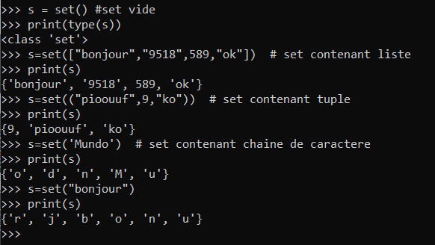

Slide 5
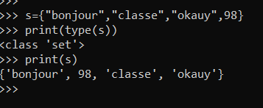
Je peux passer une liste en argument alors que c'est un objet muable. Cependant, la fonction set() retourne bien un set dans lequel la liste a été décomposée en chaînes de caractères, qui elles, sont bien des objets immuables.
L'autre manière de faire est d'utiliser les accolades {} :

Slide 6
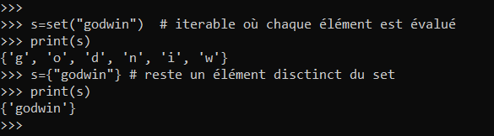
Chaque objet passé entre les accolades devient un item distinct du set, que cet objet soit itérable ou non.
C'est ce qui différencie les deux méthodes de création d'un set !

Slide 7
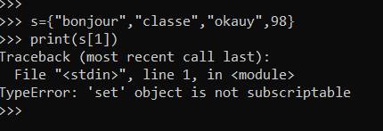
Modifier un SET
Les sets étant désordonnés, on ne peut pas accéder aux éléments qu'ils contiennent grâce à un index :

Slide 8
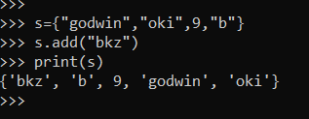
Ajouter des items au Set
Pour rappel, on ne peut pas modifier les éléments d'un set car ils sont immuables ! Du coup, Python met à notre disposition deux méthodes pour ajouter des éléments à l'intérieur d'un set :
Ajouter un élément avec add(item) :

Slide 9
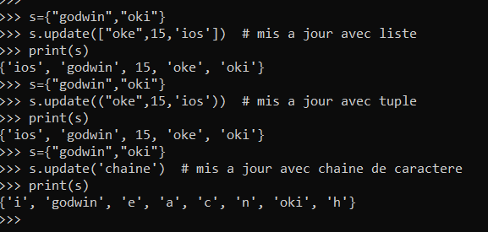
La fonction update(iterable) met à jour le set avec les éléments contenus dans l'itérable :

Slide 10
Retirer certains éléments d'un set
On peut retirer les éléments d'un set grâce aux méthodes discard(item) et remove(item).
La méthode discard ne modifie pas le set si l'élément à supprimer n'est pas présent dans le set à l'inverse de remove qui lèvera une exception.

Slide 11
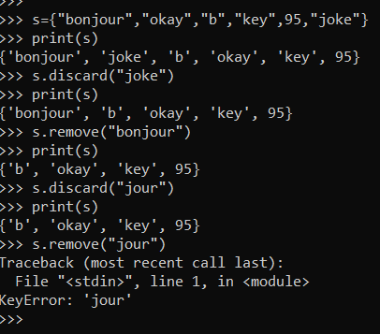

Slide 12
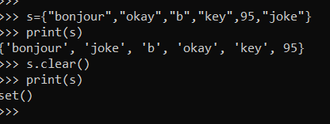
Vous pouvez aussi vider complètement un set avec la méthode clear() :
NB: Même si le set a été créé en utilisant les accolades, la méthode ‘’clear’’ retourne set() et non {} (car des accolades vides correspondent à un dictionnaire).

Slide 13
Les opérations possibles sur un set
Les sets peuvent être utilisés pour réaliser des opérations mathématiques comme des unions, des différences, des intersections ou encore des différences symétriques.

Slide 14
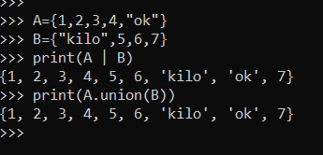
Union
Une union entre A et B crée un set avec tous les éléments de A et de B.
Pour créer cette union, on utilise le symbole « | », on peut aussi utiliser la méthode union() :

Slide 15
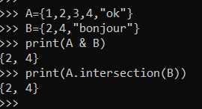
Intersection
Une intersection entre A et B crée un set avec tous les éléments communs de A et de B.
Pour créer cette intersection, on utilise le symbole « & » ; on peut aussi utiliser la méthode intersection() :

Slide 16
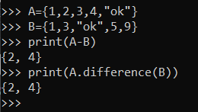
Différence
Une différence de A sur B crée un set avec tous les éléments uniquement compris dans A mais pas dans B.
Pour créer cette différence, on utilise le symbole « - », on peut aussi utiliser la méthode difference() :

Slide 17
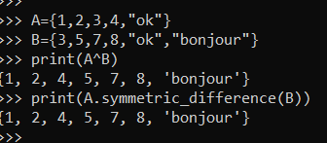
Différence symétrique
Une différence symétrique entre A et B crée un set avec tous les éléments compris dans A et dans B mais pas dans les deux à la fois.
Pour créer cette différence, on utilise le symbole « ^ », on peut aussi utiliser la méthode symmetric_difference() :

Slide 18
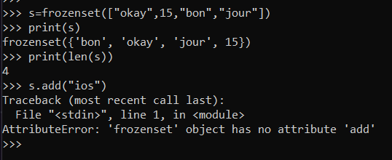
Frozenset
Les frozenset ont exactement les mêmes caractéristiques qu'un set classique à la différence qu'ils ne peuvent plus être modifiés une fois créés.
On les définit en utilisant la fonction frozenset() :

